Slide 1
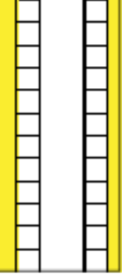
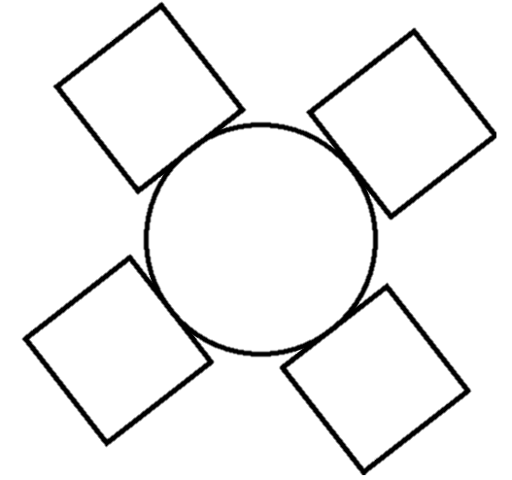
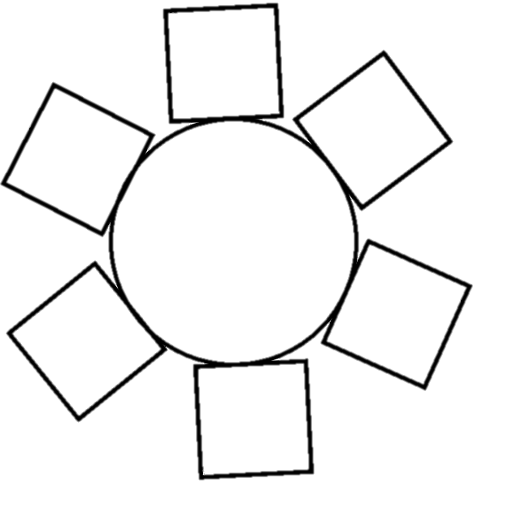
Pladsfordelingsplan for
Adresse:
Lokale:
Maks antal personer i lokalet:
12 stole i række
Flugtvejspassage 1,3 m bred
Røgalarm
Funktionsområde
Internt varslingstryk
Bord
Bord med 12 stole
på hver side
Ophængningssted for belægningsplan
Flugtvejsarmatur (udgang)
Vægge
Godkendt af:
Dato:
Stempel/underskrift:
Håndildslukker
Runde borde
25 m
Lokalelængde (ændre teksten)
Slangevinde
1,2 m
Dør (ændre teksten ift. bredden)
Håndsprøjtebatteri
1,2 m
40 m
1,5 m
5 m
Bord
Bord
Bord
Bord
Bord
Bord
Bord
Bord
Scene
9 m
Bord
Bord
Bord
Bord
Bord
Bord
Bord
Bord
18 m
BAR
1,6 m
1,5 m
Bord
Bord
Bord
Bord
Bord
Bord
Bord
Bord
Bord
Bord
1,5 m

Slide 2
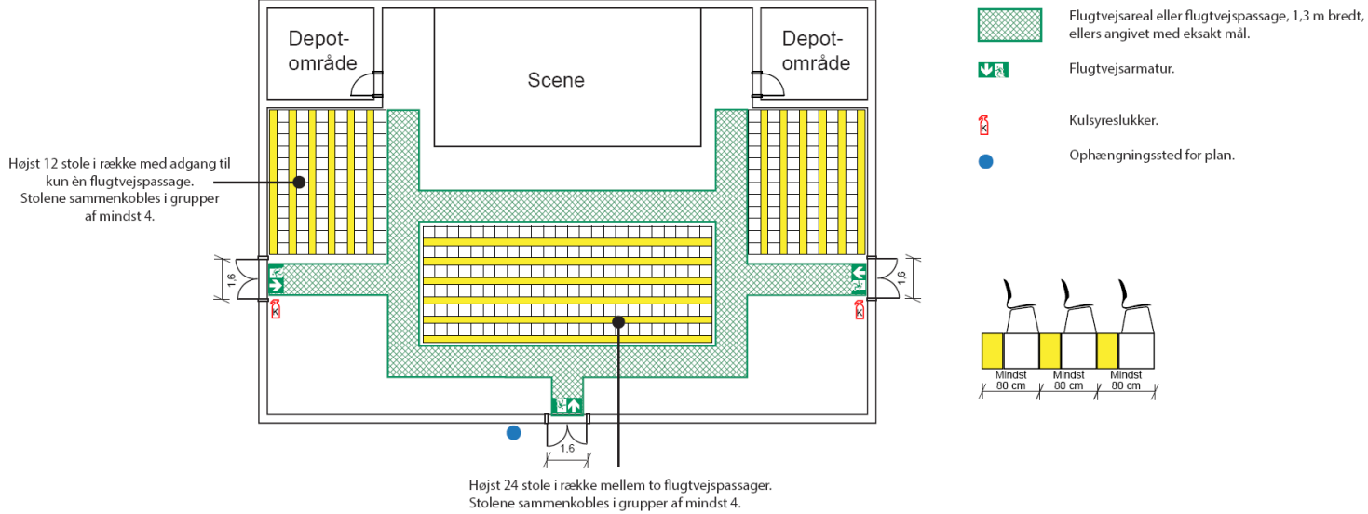
Eksempler på Pladsfordelingsplan
Stole i rækker (teater-opstilling)

Slide 3
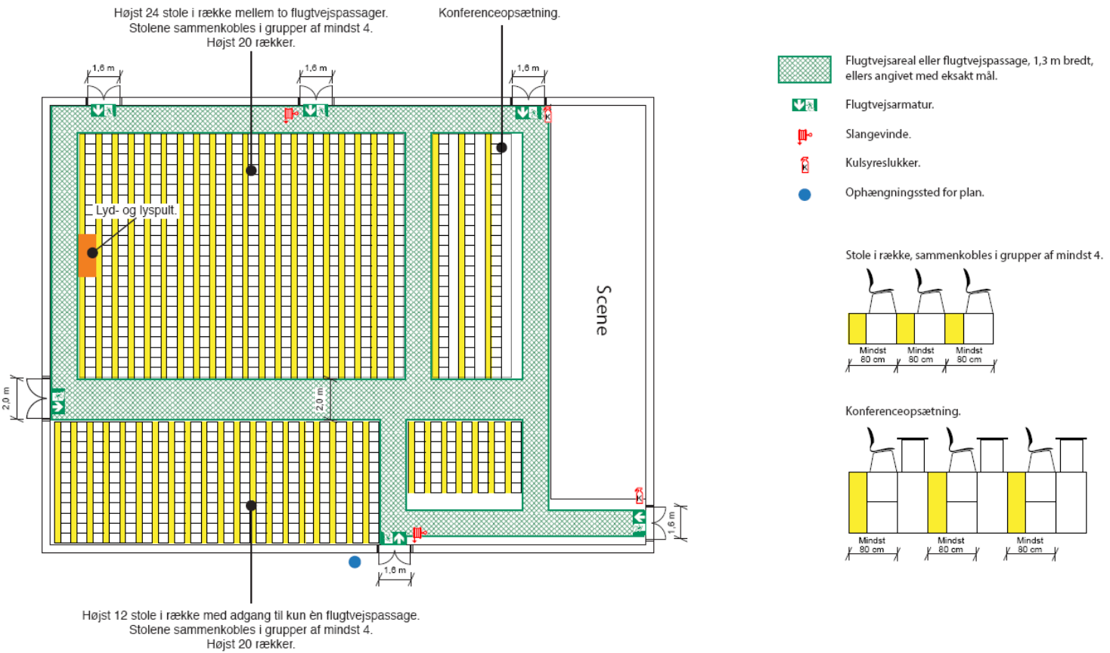
Eksempler på Pladsfordelingsplan
Stole i rækker med borde foran (konference-opstilling)

Slide 4
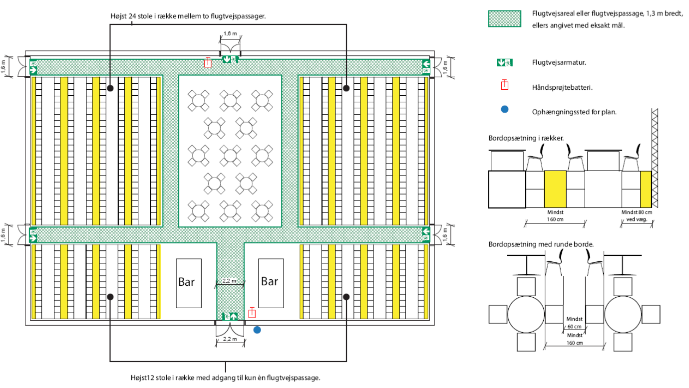
Eksempler på Pladsfordelingsplan
Stole og borde til spiseopstilling

Slide 5
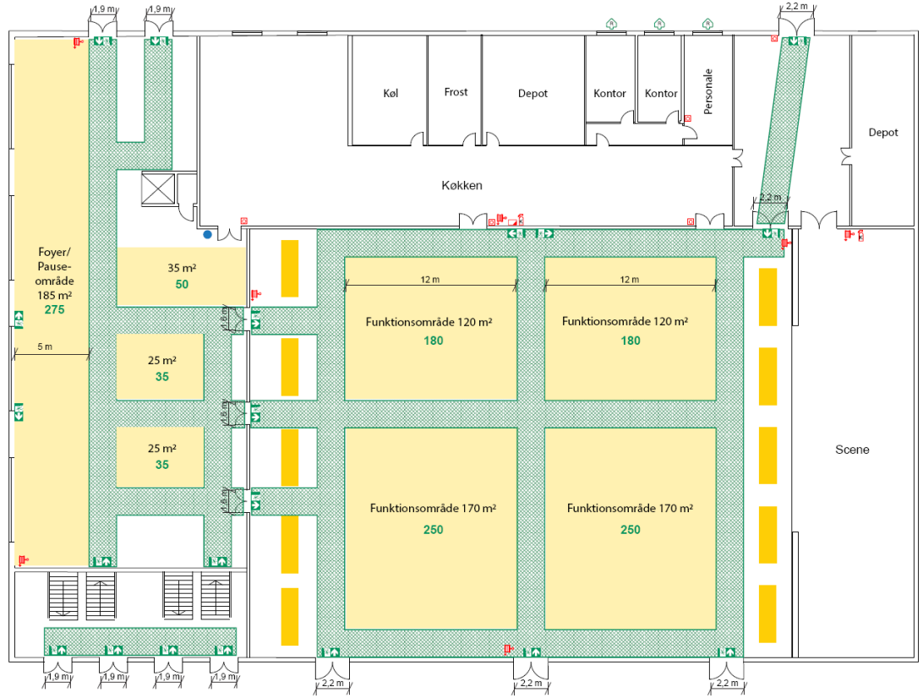
Eksempler på Pladsfordelingsplan
Funktionsområder med bordopstilling

